Slide 1
CAPÍTULO IV
QUÍMICA ORGÁNICA

Slide 2
QUÍMICA ORGÁNICA
GENERALIDADES
El estudio de los compuestos del carbono constituye una rama separada de la química que se conoce como química orgánica.
Un número pequeño de compuestos que contienen carbono se clasifican como compuestos inorgánicos. Entre ellos se cuentan compuestos que contienen ión carbonato,CO₃²⁻, el ión bicarbonato, HCO₃⁻, y el ión cianuro, CN⁻.

Slide 3
En 1828, Friedrich Wohler sintetizó la urea al llevar a ebullición cianato de amonio en agua.
O
H₂O ﺍﺍ
NH₄ OCN ebullición H₂ N - C - NH₂
CIANATO DE AMONIO UREA
(COMPUESTO INORGÁNICO) (COMPUESTO ORGÁNICO)
Así desmintió la teoría de “la fuerza vital”, que decía que los compuestos orgánicos sólo podían ser formados por seres vivos.

Slide 4
NATURALEZA DE LOS COMPUESTOS ORGÁNICOS
Los compuestos orgánicos están formados frecuentemente y en elevado porcentaje por: C, H, O, N (elementos organógenos) y en menor porcentaje por: S, P, Ca, X, etc (elementos biogenésicos).
En la siguiente tabla periódica se resume, de una forma muy cualitativa, la ocurrencia de los átomos que están presentes en los compuestos orgánicos según el tamaño de su símbolo.

Slide 5
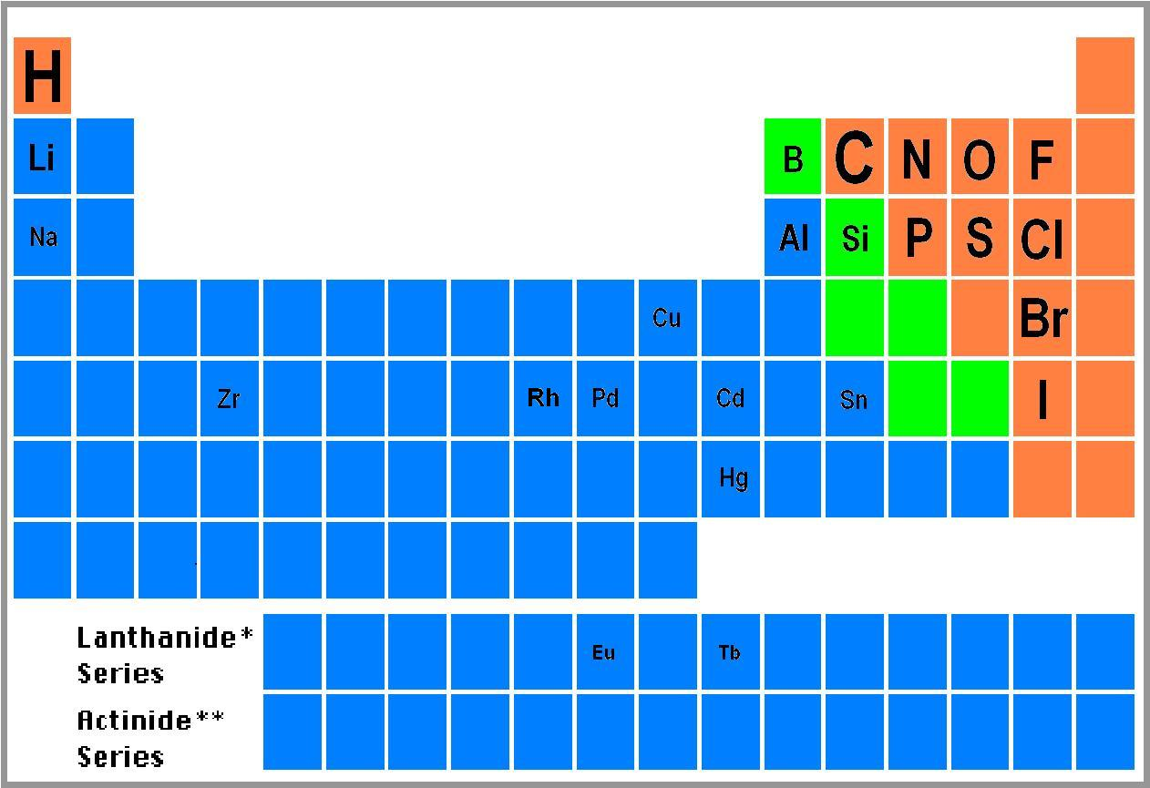

Slide 6
REPRESENTACIÓN DE MOLÉCULAS ORGÁNICAS
TIPOS DE FÓRMULAS
- Empírica.
Ej. CH₂O
- Molecular
Ej. C₃H₆O₃
- Semidesarrollada (Es la más utilizada en la química orgánica)
Ej. CH₃–CHOH–COOH
No sirven para identificar compuestos

Slide 7
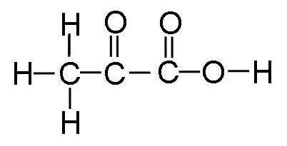
- Desarrollada
Ej. (no se usa demasiado)
- Con distribución espacial
(utilizadas en estereoisomería)

Slide 8
DIFERENCIA ENTRE COMPUESTOS
ORGÁNICOS E INORGÁNICOS
En la tabla se hace una comparación entre un compuesto orgánico (benceno) y uno inorgánico (cloruro de sodio) presentando algunas propiedades específicas.
BENCENO CLORURO DE SODIO
Fórmula C₆H₆ Na Cl
Solubilidad en H₂O Insoluble Soluble
Solubilidad en gasolina Soluble Insoluble
Inflamable Sí No
Punto de fusión 5,5 º C 801º C
Punto de ebullición 80ºC 1413 ºC
Densidad 0,88 g/cm3 2,7 g/cm3
Enlaces Covalentes Iónico

Slide 9
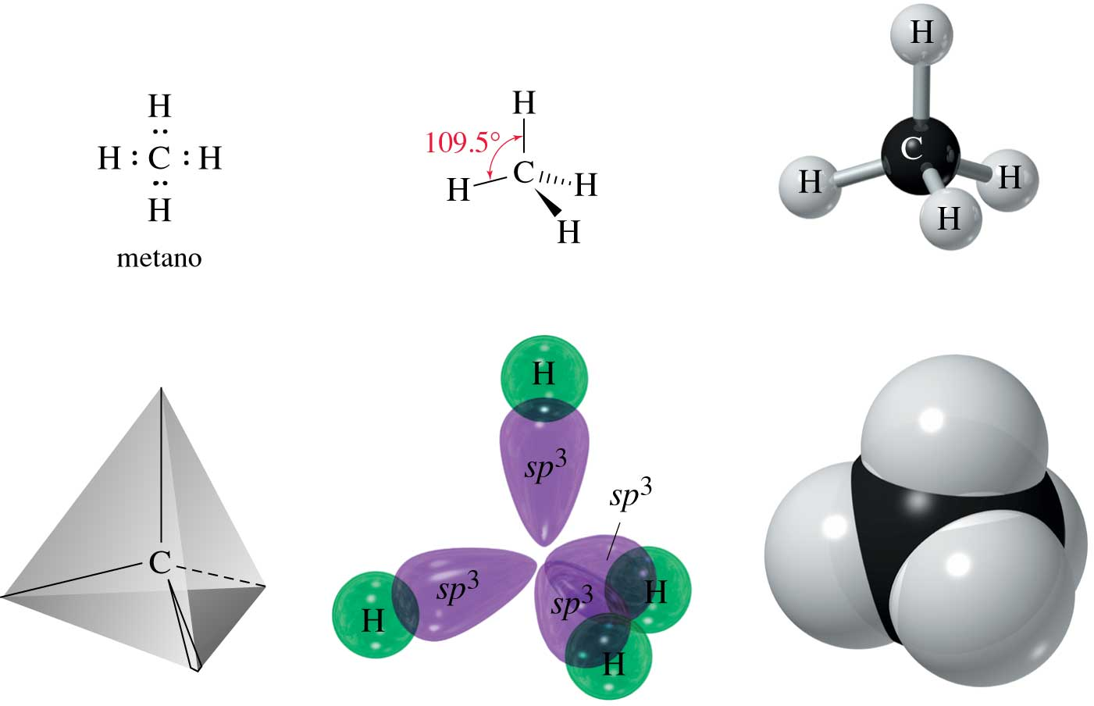
PROPIEDADES DEL ÁTOMO DE CARBONO

Slide 10



-TETRAVALENCIA
El átomo de carbono es capaz de compartir sus cuatro electrones de valencia con otros átomos, formando cuatro enlaces covalentes.

Slide 11
-AUTOSATURACIÓN
El átomo de carbono puede compartir sus electrones de valencia con otro átomo de carbono, formando enlaces carbono-carbono con gran facilidad.
ENLACE SIMPLE
ENLACE DOBLE
ENLACE TRIPLE

Slide 12

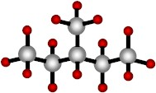
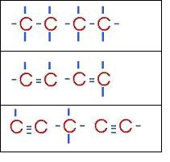
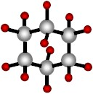

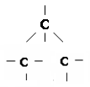
*CADENAS CARBONADAS
Se forman por unión de dos o más átomos de carbono. Pueden ser:
-Abiertas o acíclicas
-Cerradas o cíclicas

Slide 13
*TIPOS DE CARBONO
-Carbono primario
Primario
x x ﺍ ﺍ
x C x x C x - C – C -
x x ﺍ ﺍ
-Carbono secundario
Secundario
x x x ﺍ ﺍ ﺍ
x C x x C xx C x - C – C – C -
x x x ﺍ ﺍ ﺍ
CH₃-CH₂-CH₃
CH₃-CH₂-CH₃

Slide 14

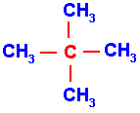
-Carbono terciario
Terciario
x x x ﺍ ﺍ ﺍ
x CxxCxxC x - C – C – C -
x x x ﺍ ﺍ ﺍ
x - C -
x C x ﺍ
x
-Carbono cuaternario
ﺍ
- C - Cuaternario
ﺍ ﺍ ﺍ
- C - C - C -
ﺍ ﺍ ﺍ
- C -
ﺍ

Slide 15
CLASIFICACIÓN DE LOS COMPUESTOS ORGÁNICOS
COMPUESTO ORGÁNICO
HIDROCARBUROS HIDROCARBUROS DERIVADOS
-Alifáticos -Alcoholes y sus derivados
Saturados -Compuestos Carboxílicos
No Saturados -Ácidos y sus derivados
-Aminas
-Cíclicos -Halogenuros de Alquilo
Alicíclicos
Aromáticos
Heterocíclicos

Slide 16

HIDROCARBUROS
-Alifáticos o acíclicos
Saturados
a) Alcanos : R – H C_{n} H_{2n + 2}

Slide 17


No Saturados
a) Alquenos: R – CH = CH – R´ C_{n} H_{2 n}
b) Alquinos: R – C C – R´ C_{n} H_{2 n - 2}
≡

Slide 18
-Cíclicos o Cerrados
Alicíclicos
a) Cicloalcanos: C_{n} H_{2n}
b) Cicloalquenos: C_{n} H_{2n – 2d}
c) Cicloalquinos: C_{n} H_{2n – 4t}

Slide 19
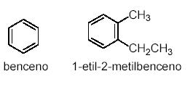
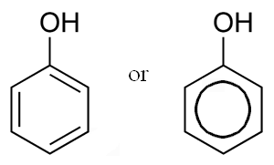

Aromáticos
Heterocíclicos C_{n} H_{2n – 2d – 4t} Z
Donde: d : número de dobles enlaces
t : número de triples enlaces
z : elementos diferentes al carbono como: O, N, P, S.
R : radical o grupo funcional
R

Slide 20
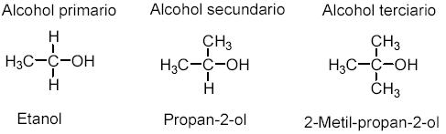
HIDROCARBUROS DERIVADOS
-Alcoholes y sus derivados
a) Alcoholes : R – O H

Slide 21

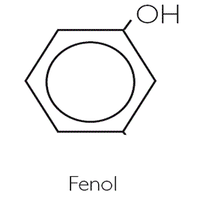

b) Éteres: R – O - R´
c) Fenoles: Ar - OH
1,2-bencenodiol

Slide 22

-Compuestos Carboxílicos
a) Aldehídos : H
R - C = O
Butanal
Butanodial

Slide 23


b) Cetonas: R – C – R´
||
O
Metil propil cetona
3-pentanona

Slide 24
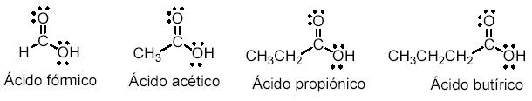
-Ácidos y sus derivados
a) Ácidos Carboxílicos :
O
R - C
OH

Slide 25
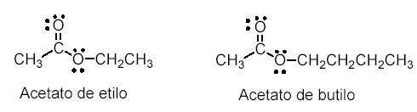
b) Ésteres:
O
R - C
O R´

Slide 26
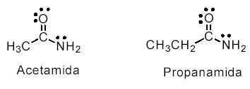
c) Amidas:
O
R - C
NH₂

Slide 27
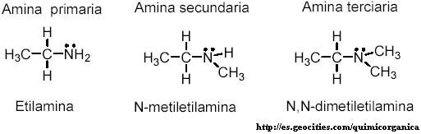
-Aminas
a) Amina primaria: R – NH₂
b) Amina secundaria: R – NH – R´
c) Amina terciaria: R – N – R´
R´´

Slide 28
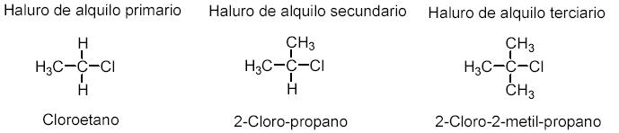
-Halogenuros de alquilo:
R – X
Donde:
X = F, Cl, Br o I

Slide 29
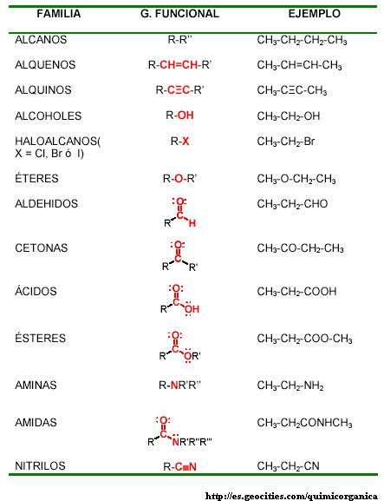

Slide 30
POLÍMEROS
Afines del siglo XIX aparecen por primera vez los polímeros sintéticos como el celuloide, sin embargo la seda, la celulosa, el cuero polímeros naturales, han sido usados por todas las culturas a lo largo de la historia.
En 1839 Charles Goodyear realiza el vulcanizado del caucho. El nitrato de celulosa se sintetizó accidentalmente en el año 1846 por el químico Christian Friedrich Schonbein y en 1868, John W. Hyatt sintetizó el celuloide a partir de nitrato de celulosa.

Slide 31
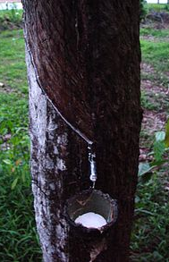
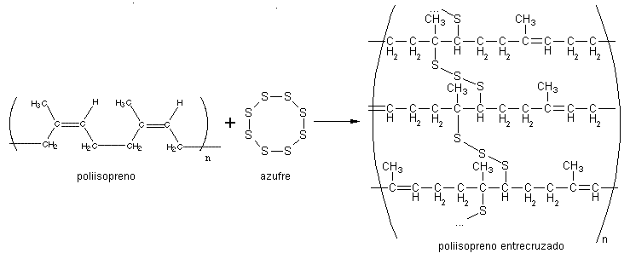

Caucho, polímero del isopreno o 2-metilbutadieno. C₅H₈ que surge como una emulsión lechosa (conocida como látex) en la savia de varias plantas, pero que también puede ser producido sintéticamente.
Isopreno

Slide 32
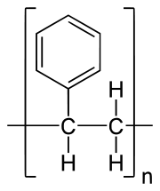
El primer polímero totalmente sintético se obtuvo en 1909, cuando el químico belga Leo Hendrik Baekeland fabrica la baquelita a partir de formaldehído y fenol. Otros polímeros importantes se sinterizaron en años siguientes, por ejemplo el poliestireno (PS) en 1911 o el policloruro de vinilo (PVC) en 1912.
Estructura química del poliestireno

Slide 33
En 1922, el químico alemán Hermann Staudinger comienza a estudiar los polímeros y en 1926 expone su hipótesis de que se trata de largas cadenas de unidades pequeñas unidas por enlaces covalentes. Propuso las fórmulas estructurales del poliestireno y del polioximetileno, tal como las conocemos actualmente como cadenas moleculares gigantes, formadas por la asociación mediante enlace covalente de ciertos grupos atómicos llamados "unidades estructurales". Este concepto se convirtió en "fundamento" de la química macromolecular sólo a partir de 1930, cuando fue aceptado ampliamente.

Slide 34

En la segunda mitad del siglo XX se desarrollaron nuevos métodos de obtención de polímeros y aplicaciones, por ejemplo, polímeros conductores, estructuras complejas de polímeros, polímeros cristales líquidos, etc.

Slide 35
Los polímeros son macromoléculas formadas por la unión de moléculas más pequeñas llamadas monómeros.
n MONÓMEROS POLÍMERO
reacción de
polimerización

Slide 36
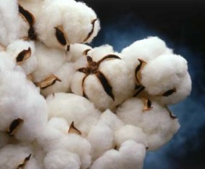
CLASIFICACIÓN DE LOS POLÍMEROS
SEGÚN SU NATURALEZA QUÍMICA:
-Naturales o Biopolímeros
Son aquellos provenientes directamente del reino vegetal o animal. Por ejemplo: celulosa, almidón, proteínas, caucho natural, ácidos nucleicos, etc.

Slide 37
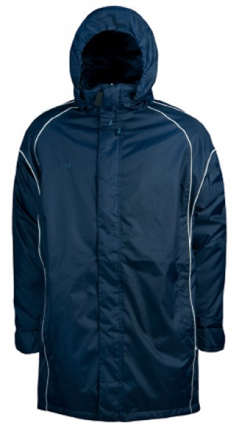
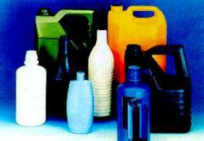
-Sintéticos o Artificiales
Son aquellos obtenidos artificialmente. Por ejemplo: nylon, dacrón, etc.

Slide 38
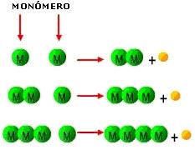
SEGÚN MECANISMO DE FORMACIÓN:
-Polímeros de condensación
En este caso, no todos los átomos del monómero forman parte del polímero. Para que dos monómeros se unan, una parte de éste se pierde (como H₂O).

Slide 39
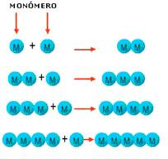
-Polímeros de adición
Los monómeros se adicionan unos con otros, de tal manera que el producto polimérico contiene todos los átomos del monómero inicial.

Slide 40
POLÍMEROS DE ADICIÓN
MONÓMERO POLÍMERO USOS PRINCIPALES
CH₂=CH₂ –CH₂–CH₂–CH₂–CH₂– Bolsas, botellas, juguetes... etileno polietileno
CH₂=CH–CH₃ –CH₂–CH–CH₂–CH– Películas, útiles de cocina, | | CH₃ CH₃ aislante eléctrico... propileno polipropileno
CH₂=CHCl –CH₂–CHCl–CH₂–CHCl– Ventanas, sillas, aislantes. cloruro de vinilo policloruro de vinilo
CH₂=CH –CH₂–CH–CH₂–CH– Juguetes, embalajes estireno aislante térmico y acústico.
poliestireno

Slide 41
MONÓMERO POLÍMERO USOS PRINCIPALES
CF₂=CF₂ –CF₂–CF₂–CF₂–CF₂– Antiadherente, aislante... tetraflúoretileno PTFE (teflón)
CH₂=CCl–CH=CH₂ –CH₂–CCl=CH–CH₂– Aislante térmico, 2-clorobutadieno cloropreno o neopreno neumáticos...
CH₂=CH–CN –CH₂–CH–CH₂–CH– Tapicerías, alfombras | | CN CN tejidos... acrilonitrilo poliacrilonitrilo
CH₃ CH₃ CH₃ Muebles, lentes y equipos | | | CH₂=C–COOCH₃ –CH₂–C—CH₂—C— ópticos | | COOCH₃ COOCH₃ metacrilato de metilo PMM (plexiglás)

Slide 42
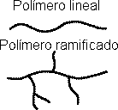
SEGÚN SU ESTRUCTURA :
-Lineales
Ejemplo: nylon.
-Ramificados Si algún monómero se puede unir por tres o más sitios. Ejemplo: dacrón.

Slide 43
SEGÚN SUS APLICACIONES:
-Elastómeros: Se deforman mucho al someterlos a un esfuerzo pero recuperan su forma inicial al eliminar el esfuerzo.
-Plásticos: Ante un esfuerzo suficientemente intenso, se deforman irreversiblemente.
-Fibras: Presentan alto módulo de elasticidad y baja extensibilidad.
-Recubrimientos: Se adhieren a la superficie de otros materiales para otorgarles alguna propiedad.
-Adhesivos: Son sustancias que combinan una alta adhesión y una alta cohesión.

Slide 44
SEGÚN SU COMPORTAMIENTO TÉRMICO:
-Termoplástico: Pasan al estado líquido al calentarlos y se vuelven a endurecer al enfriarlos. Su estructura molecular, prácticamente no presenta entrecruzamientos. Ejemplos: polietileno (PE), polipropileno (PP), policloruro de vinilo (PVC).
-Termoestable: Se descomponen químicamente al calentarlos, en vez de fluir.

Slide 45


SEGÚN TIPOS Y CANTIDAD DE MONÓMEROS
-Copolímero: Cuando dos tipos diferentes de monómeros están unidos a la misma cadena polimérica.
-Homopolímero: Cuando un solo tipo de monómero se repite n veces en la cadena polimétrica

Slide 46
SEGÚN SU COMPOSICIÓN QUÍMICA
-Polímeros vinílicos:
.Poliolefinas (polietileno y polipropileno).
.Polímeros estirénicos (PS y caucho estireno
butadieno).
.Polímeros vinílicos halogenados (PVC y PTFE).
-Polímeros orgánicos no vinílicos:
Poliésteres, Policarbonatos, poliamidas,
poliuretanos.
-Polímeros inorgánicos:
Polisulfuros y silicona.

Slide 47
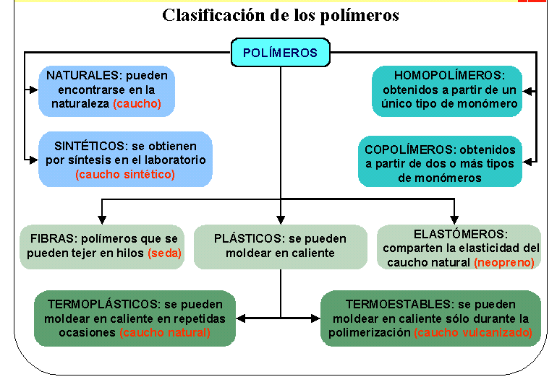

Slide 48
PROPIEDADES DE LOS POLÍMEROS
-Mecánicas: Tenacidad, elasticidad, dureza ductibilidad, maleabilidad
-Ópticas: Fotoconductividad, fluorescencia y fosforescencia (fotoluminiscencia), efecto fotoeléctrico
-Térmicas: Termoestables (endurecen bajo la acción del calor y presión, su endurecimiento es irreversible)
-Eléctricas: Polarización electrónica, polarización iónica, conductor o aislante

Slide 49
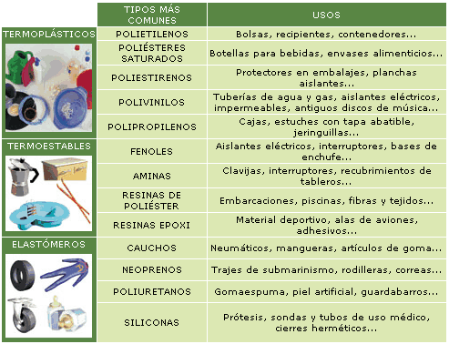

Slide 50
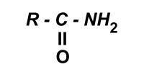
PROBLEMA: Completar el siguiente cuadro:
Nombre genérico del compuesto orgánico | Grupo funcional | Ejemplo específico de compuesto orgánico (con cuatro átomos de carbono)
Amida |  | O CH₃CH₂CH₂ – C NH₂
Halogenuro de alquilo | R - X | CH₃CH₂CH₂CH₂-Cl

Slide 51
PROBLEMA: Una muestra de polibutanodieno tiene una masa molecular media aproximada de 10000 uma. ¿Cuántas unidades de monómero habrá en la muestra?
Sol.
CH₂=CH–CH=CH₂ ·CH₂–CH=CH–CH₂· ·CH₂–CH=CH–CH₂–CH₂–CH=CH–CH₂·
Masa molecular monómero: 4·12 + 6·1 = 54 uma n = 10000/54 = 185,1852
Unidades de monómero = 185

Slide 52
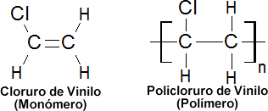
PROBLEMA: El cloruro de polivinilo, conocido por las siglas PVC, es un polímero del cloruro de vinilo (cloroeteno). Escribe un fragmento de este polímero, señalando el monómero, y enuncia el mecanismo por el que transcurre su formación.
Sol.
Polímero de adición

